Slide 1

Смотр – конкурс на лучшее оформление музыкального зала в ДОУ «Музыкальный наш зал сказкой зимнею стал» .

Slide 2
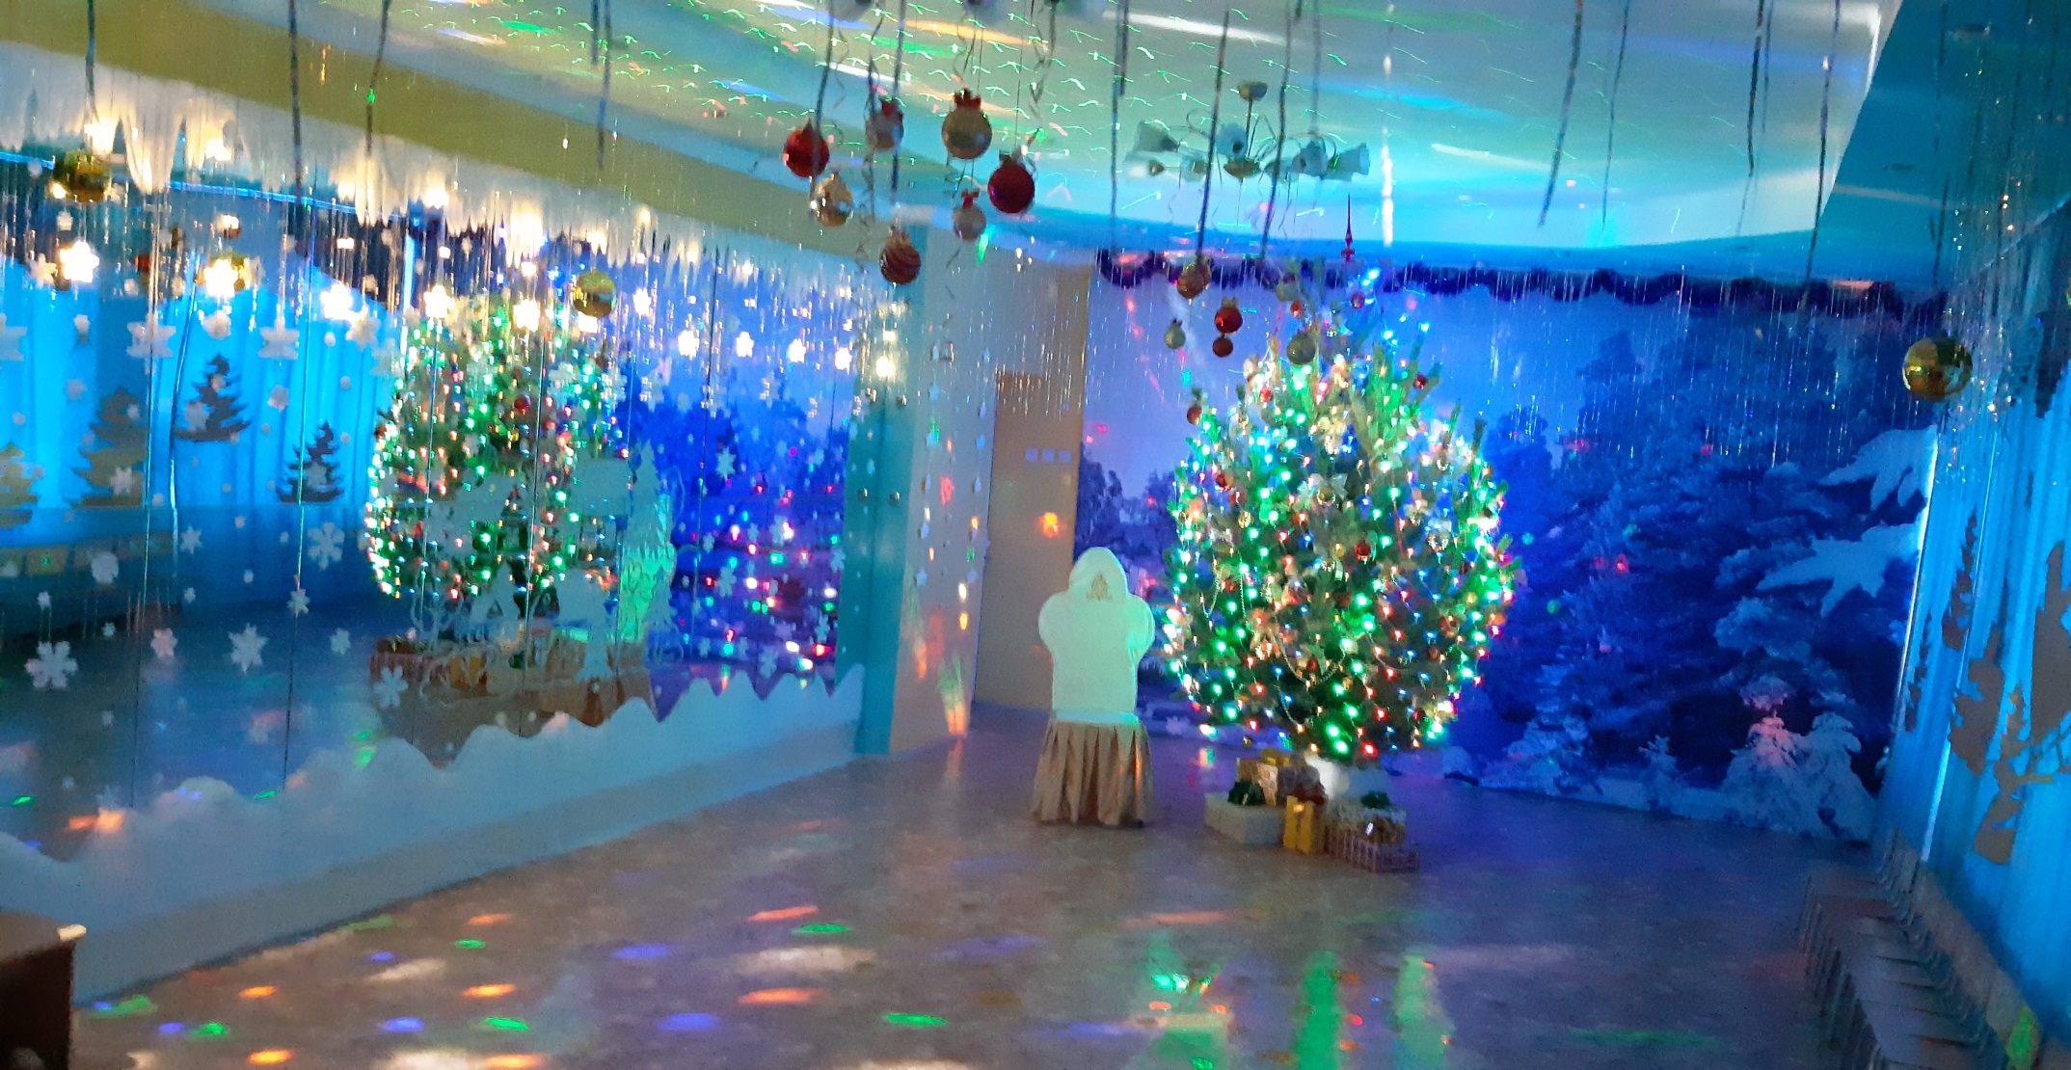

Slide 3
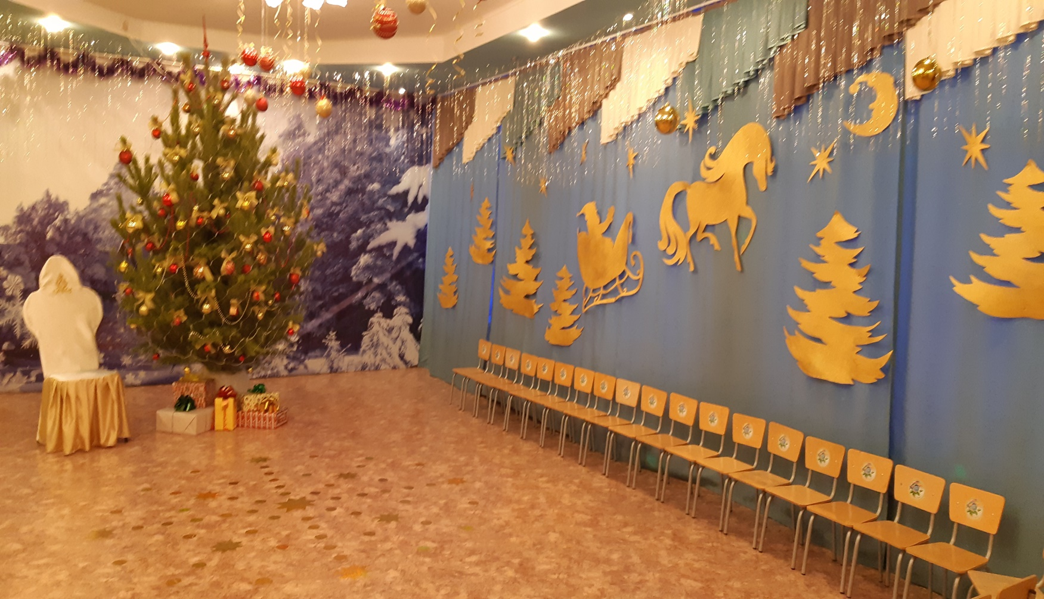

Slide 4
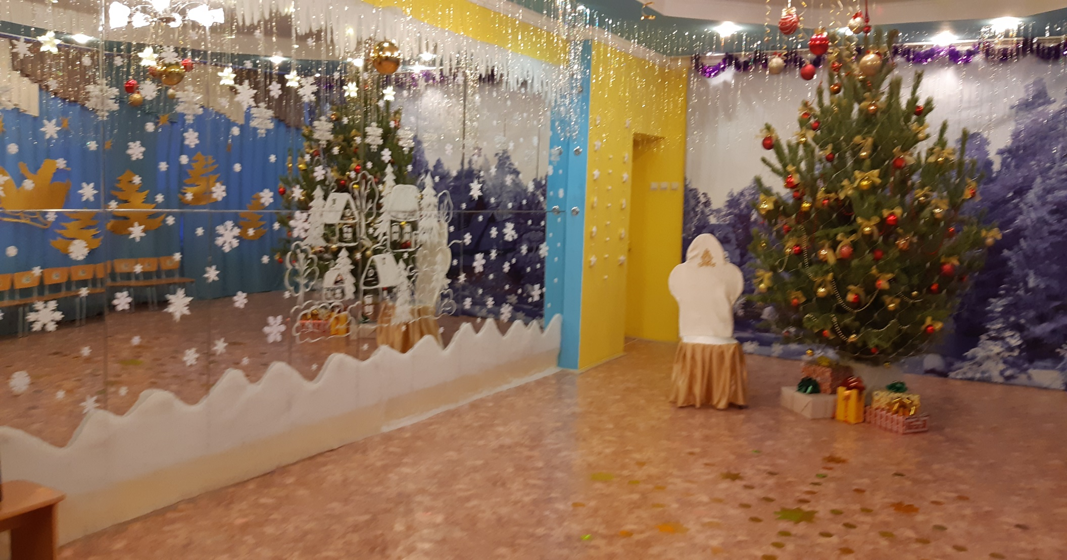

Slide 5
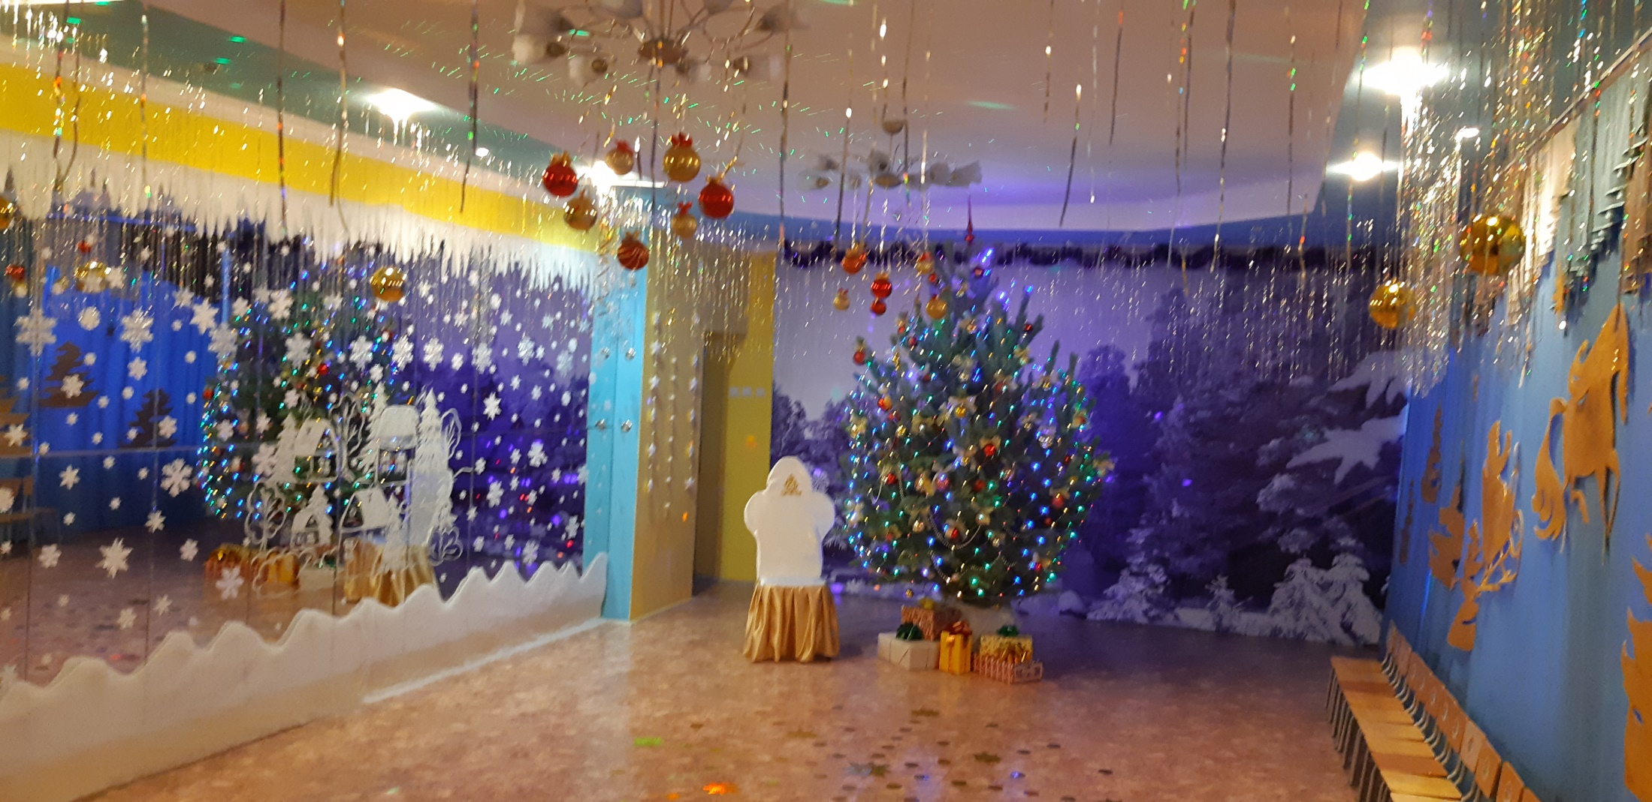

Slide 6
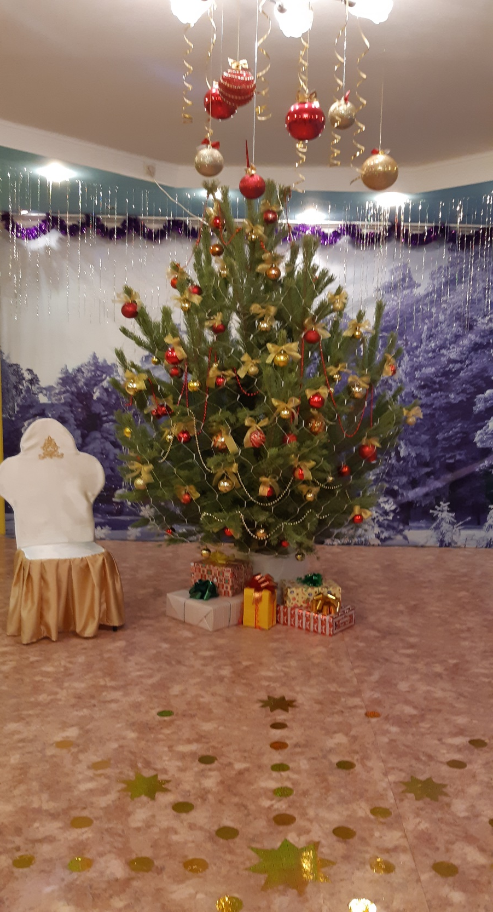

Slide 7

Участники конкурса: Педагоги МДОАУ № 19
Бармина Е.М.
Блажко А.С.
Иванова Н.М.
Хамышена Н.В.
Юхимчук И.Н.
Якунина О.В.
Презентацию подготовила музыкальный руководитель: Романенко С.П.

